Slide 1
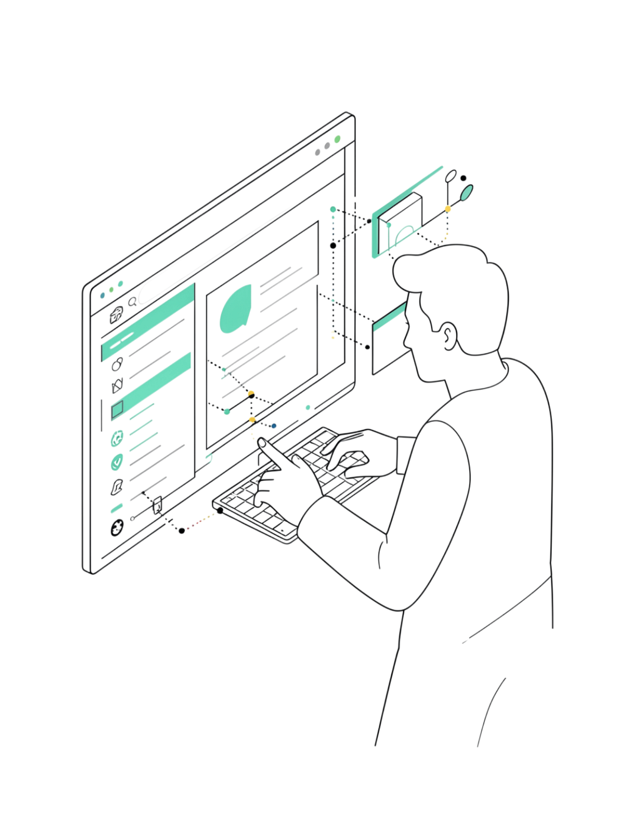
Что такое Use Case
Use Case — это способ описать, как пользователь взаимодействует с системой, чтобы достичь конкретной цели. Не технические детали, а поведение: кто действует, как система отвечает, что получается в итоге.
Это один из ключевых инструментов системного анализа — он помогает понять продукт глазами пользователя, а не разработчика.

Slide 2

Цель и границы Use Case
Правильный уровень детализации
Каждый Use Case охватывает одну самостоятельную пользовательскую цель — достаточно значимую, чтобы иметь смысл, но не настолько мелкую, чтобы описывать отдельные клики мышью.
«Зарегистрировать заявку» — хорошая цель. «Нажать кнопку сохранения» — слишком узко. Границы системы определяют, что входит в её ответственность, а что остаётся снаружи.

Slide 3
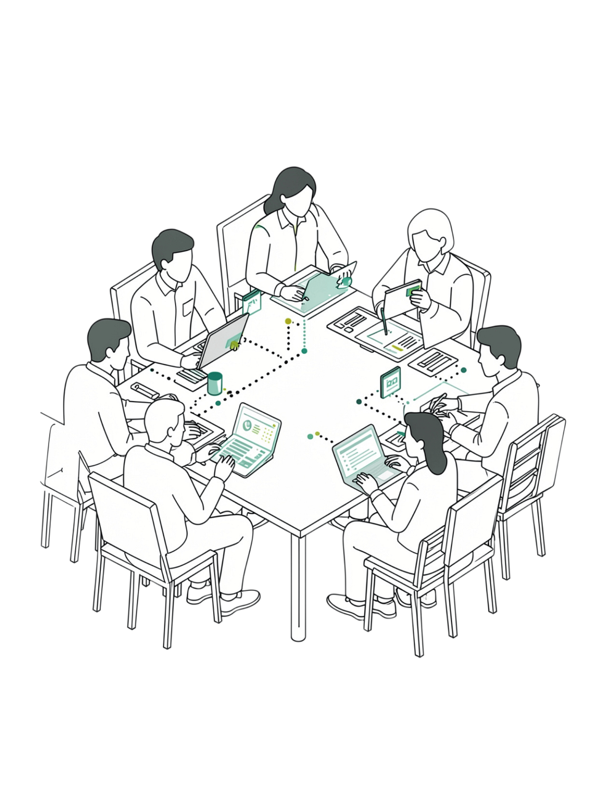
Акторы и их роли
Основной актор
Вспомогательный актор
Инициирует взаимодействие ради достижения своей цели. Именно его потребность запускает Use Case.
Предоставляет данные или возможности, необходимые для завершения операции. Может быть другой системой или сервисом.
Роль, не личность
Один человек может выступать в разных ролях. Описывается роль — не конкретный сотрудник или программа.

Slide 4
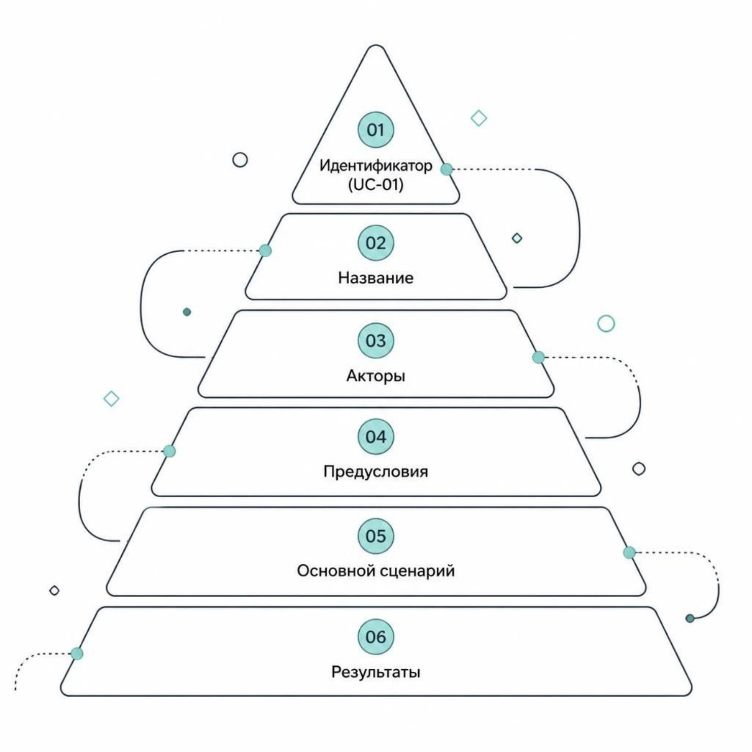
Идентификация и структура
Каждый Use Case получает уникальный идентификатор — например, UC-01. Это позволяет однозначно ссылаться на него в документации, требованиях и тестах.
Спецификация строится по единому шаблону: название, цель, акторы, условия начала, основной сценарий, альтернативы, результаты. Главное — для каждого шага ясно указывать, кто действует и что происходит в ответ.

Slide 5
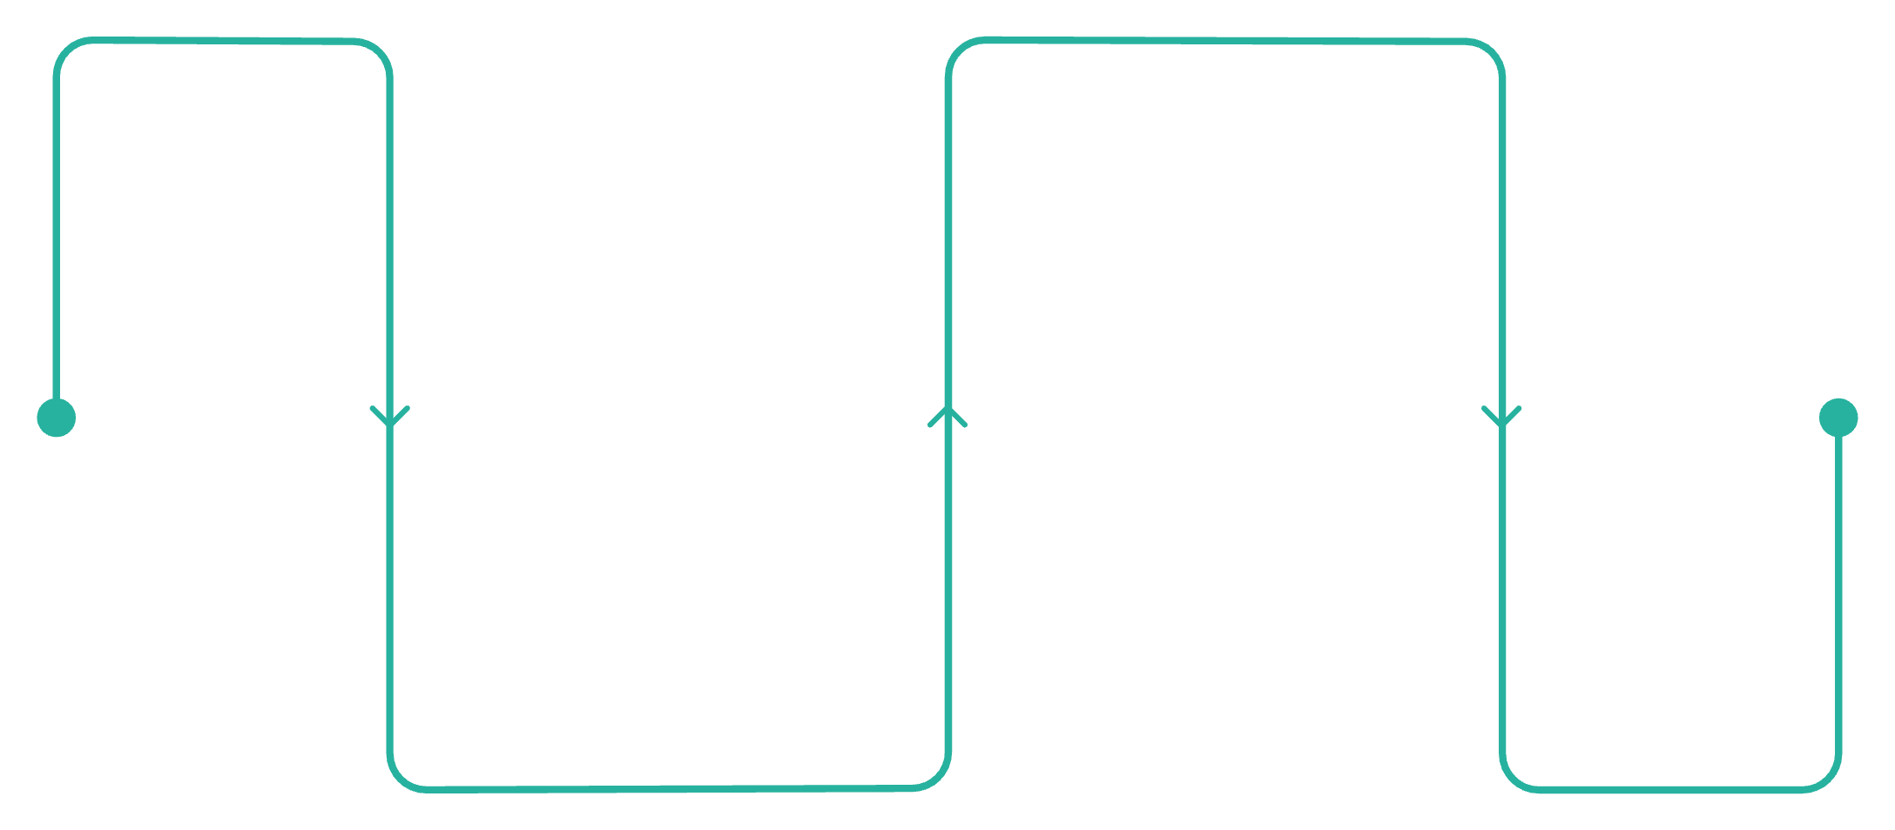
Триггеры и предусловия
Почему это важно
Триггер
Триггер — это событие, которое запускает сценарий. Предусловие — то, что уже должно быть выполнено до старта.
Путаница между ними приводит к логическим противоречиям в спецификации. Предусловие не описывает действие — оно описывает состояние.
Решение пользователя запускает сценарий
Предусловие
Авторизация, права и данные готовы

Slide 6
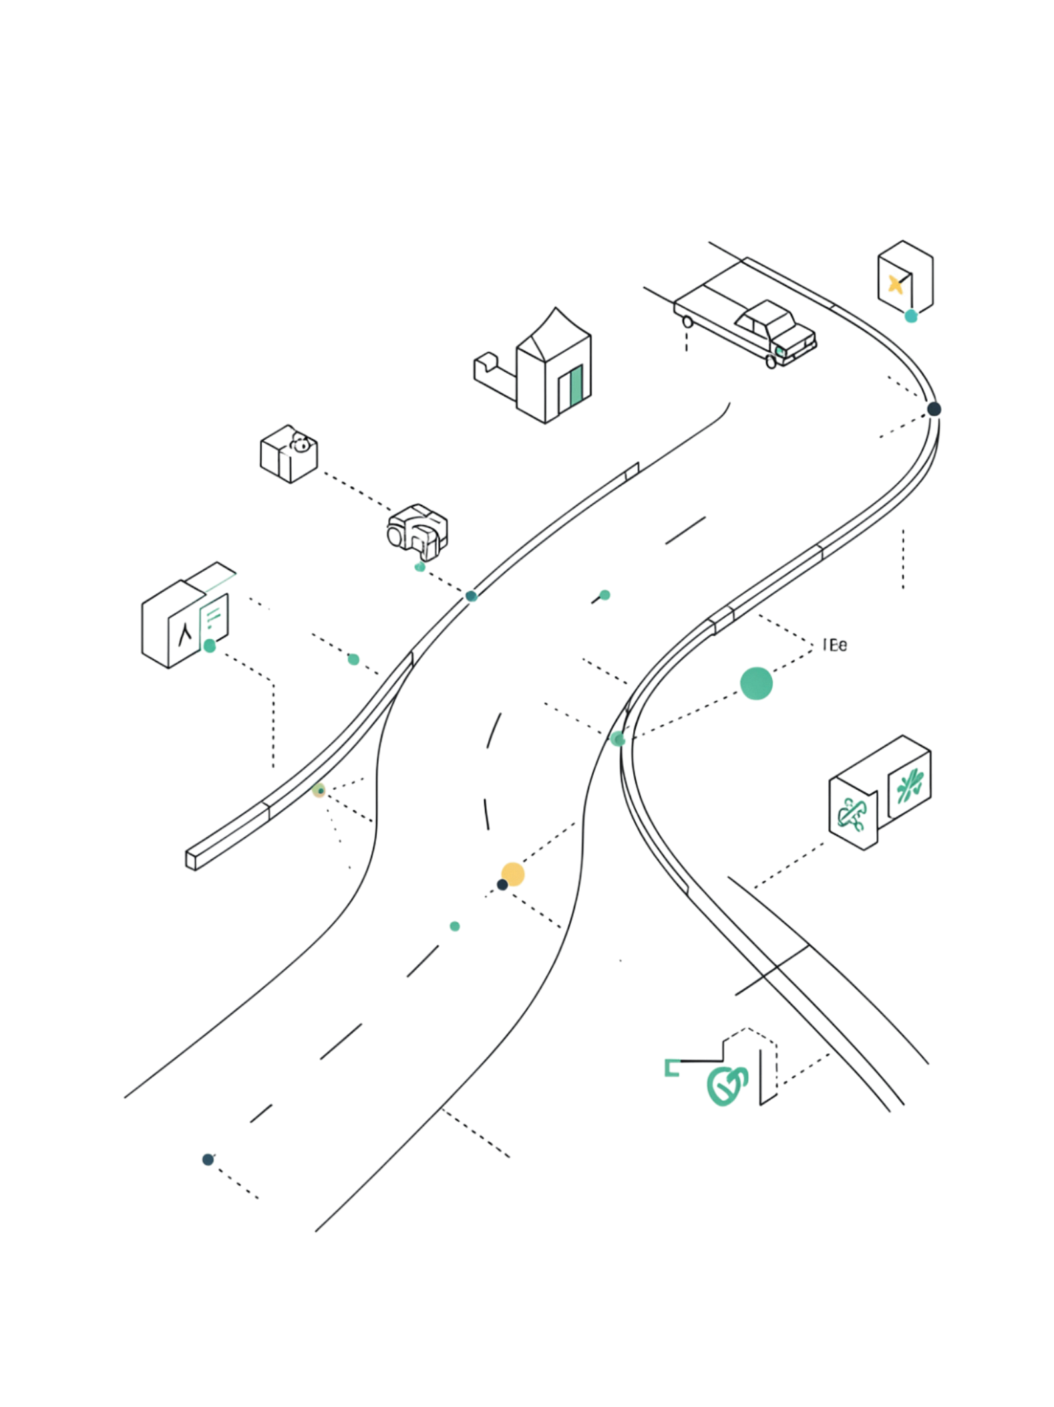
Основной успешный сценарий
Это нормальный путь — без ошибок и отклонений. Пользователь действует, система отвечает, цель достигнута.
01
02
Действие пользователя
Реакция системы
Что именно делает актор на каждом шаге сценария.
Как система обрабатывает действие и что возвращает пользователю.
03
Результат
Цель достигнута — зафиксированное состояние после завершения сценария.

Slide 7
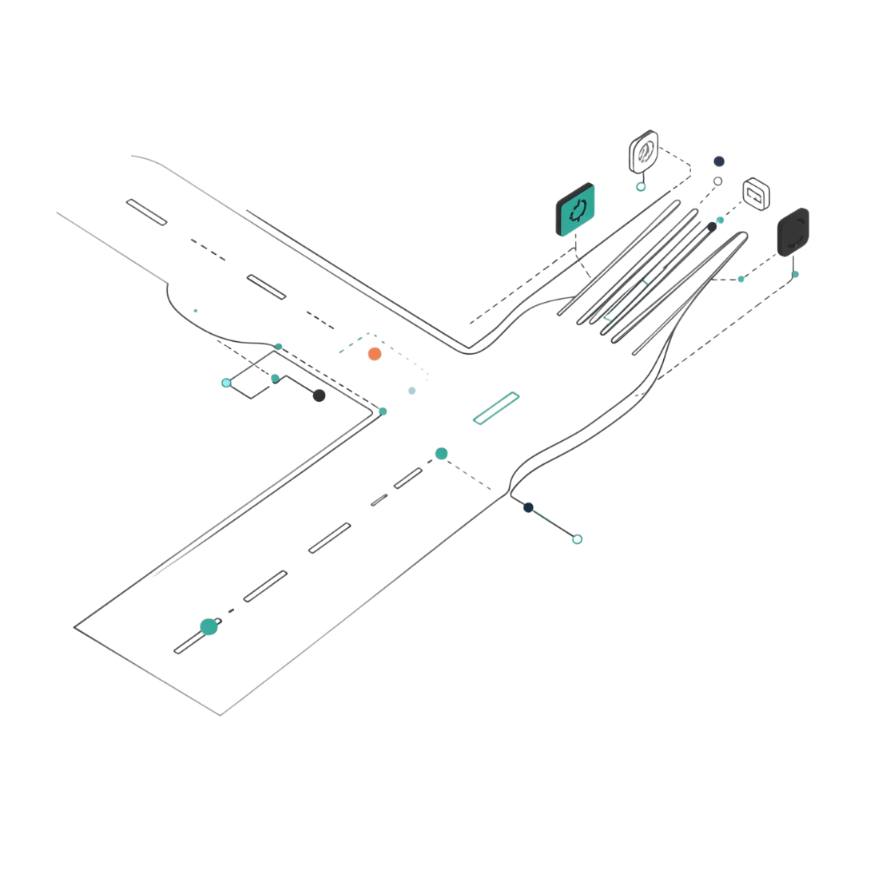
Альтернативные сценарии
Допустимые отклонения
Альтернативный сценарий — это предусмотренное отклонение от основного пути. Пользователь может достичь цели иначе или получить другой ожидаемый результат.
При документировании важно указать три вещи: точку отклонения в основном потоке, условие, при котором оно срабатывает, и точку возврата или завершения. Это устраняет неопределённость в поведении системы.

Slide 8
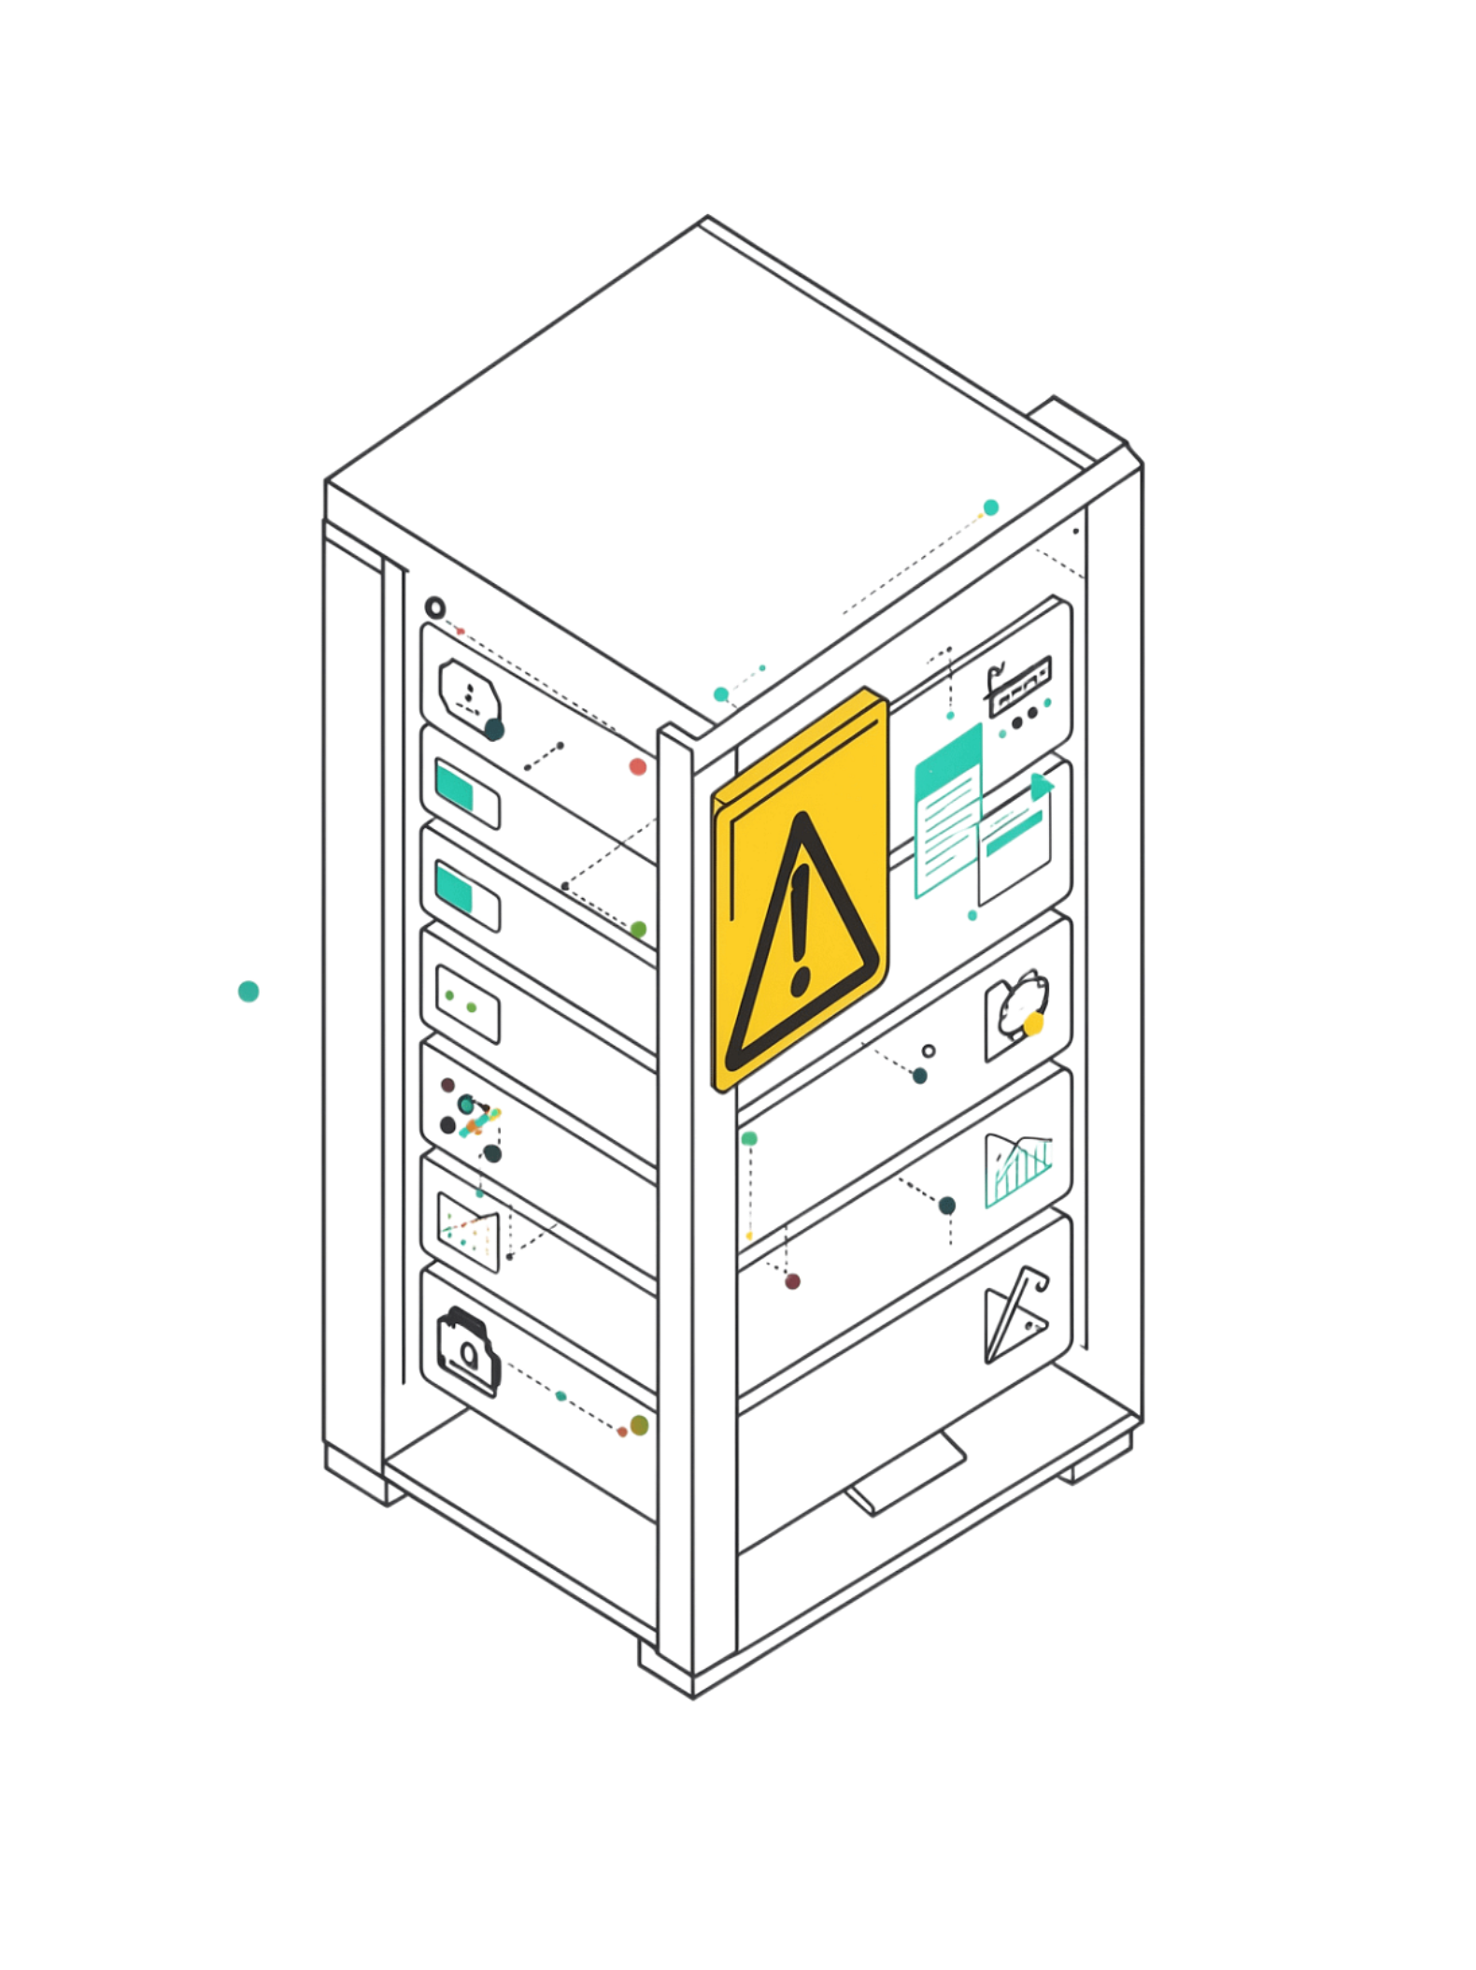


Исключительные ситуации
Ошибки и недоступность
Система должна чётко реагировать на сбои: запретить операцию, показать сообщение, сохранить введённые данные.
Частичное выполнение
Особый случай: операция выполнена наполовину. Нужно определить — это успех или нет, что сохраняется, нужно ли повторять действие.
Предсказуемость поведения
Исключительные потоки делают систему надёжной: пользователь и разработчик знают, чего ожидать в нештатной ситуации.

Slide 9
Постусловия и гарантии
Что фиксируют постусловия
Два уровня гарантий
После завершения Use Case система должна находиться в определённом состоянии. Например: новая заявка существует в базе, имеет уникальный идентификатор и начальный статус.
Гарантия успеха описывает это состояние при достижении цели. Минимальная гарантия — то, что система обязана соблюдать даже при неудаче: незавершённая заявка не должна выглядеть как полноценно созданная.
Гарантия успеха — состояние системы при достижении цели пользователем.
Минимальная гарантия — обязательства системы даже в случае сбоя или отказа.

Slide 10
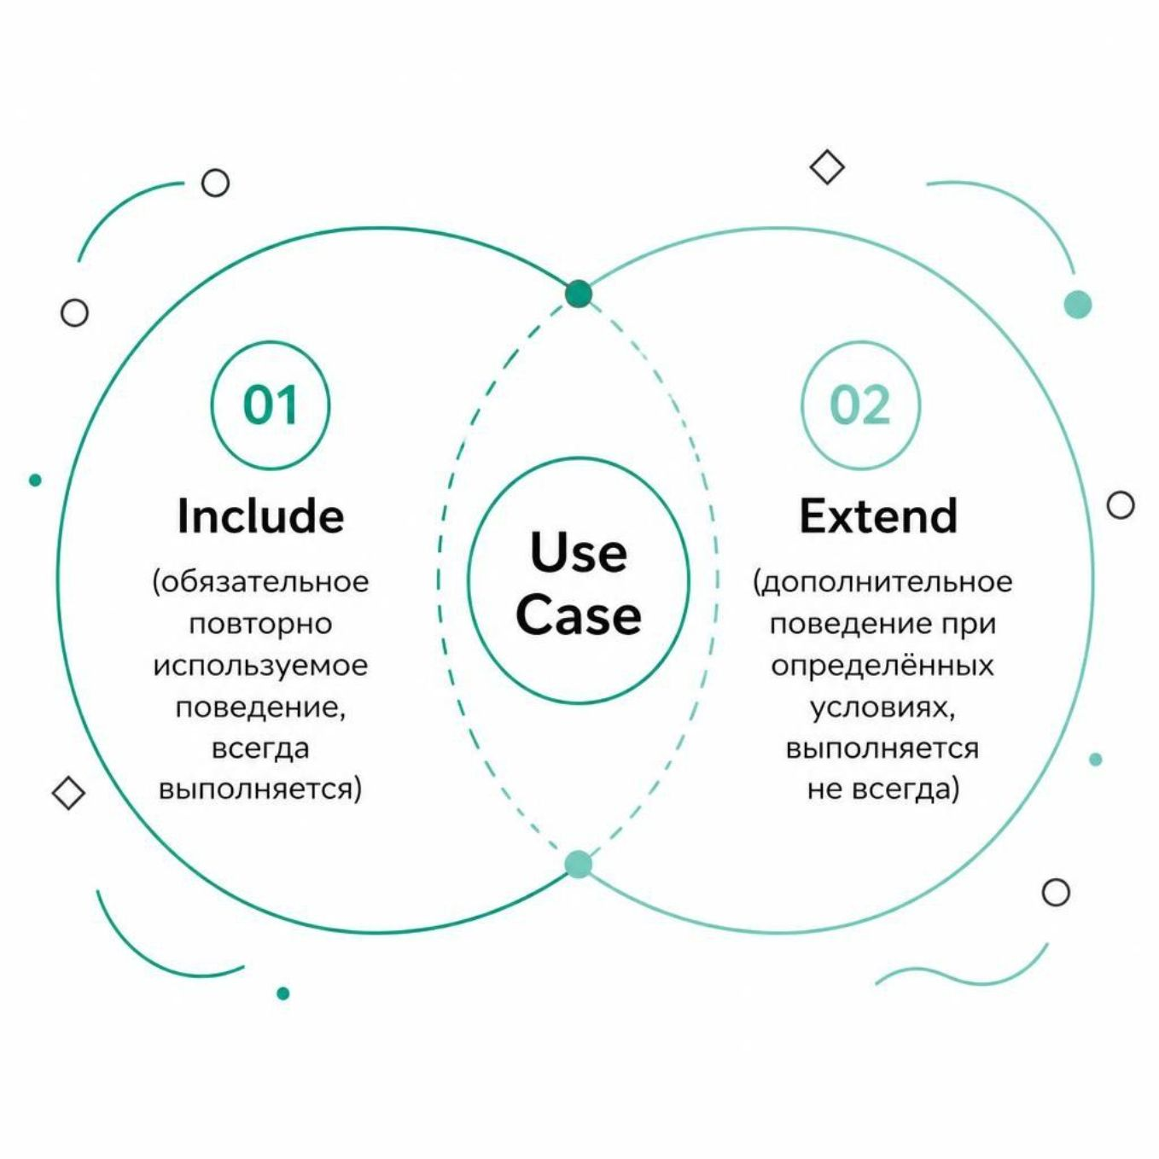
Связи между Use Case и проверка качества
Include и Extend
Include выделяет обязательное поведение, которое используется в нескольких сценариях. Extend добавляет необязательное поведение при определённых условиях. Связи отражают смысл, а не структуру кода.
Критерий качества
Хороший Use Case проверяется просто: может ли другой специалист воспроизвести описанное взаимодействие без дополнительных предположений? Разработчик получает информацию для реализации, тестировщик — для проверки.

